Slide 1
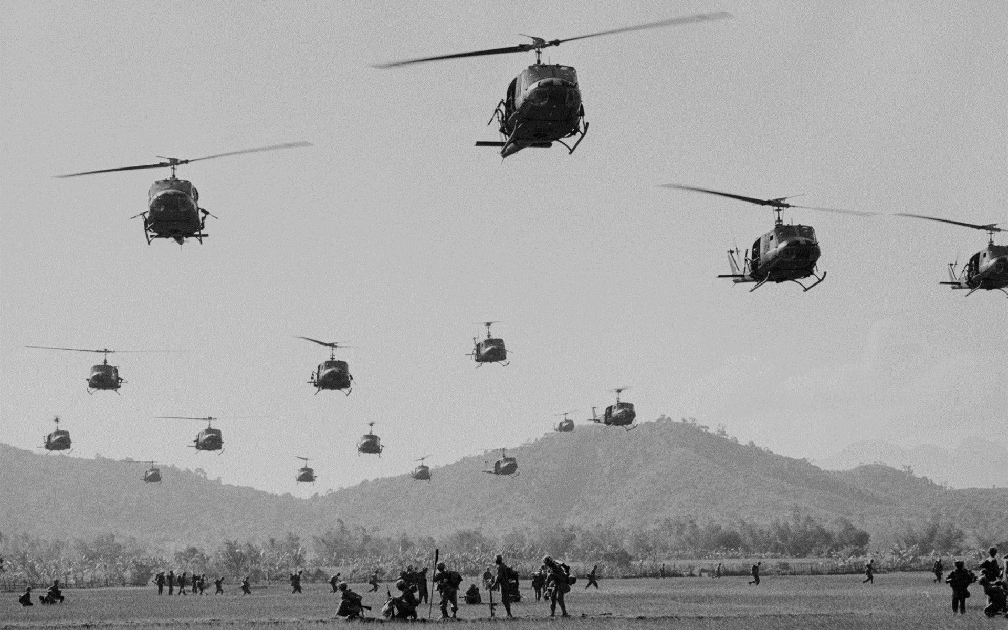
Cloud-Based Machine-Learning Analysis of Previous and Hypothetical Armed Conflicts C.L.O.B.A.M.A.

Slide 2
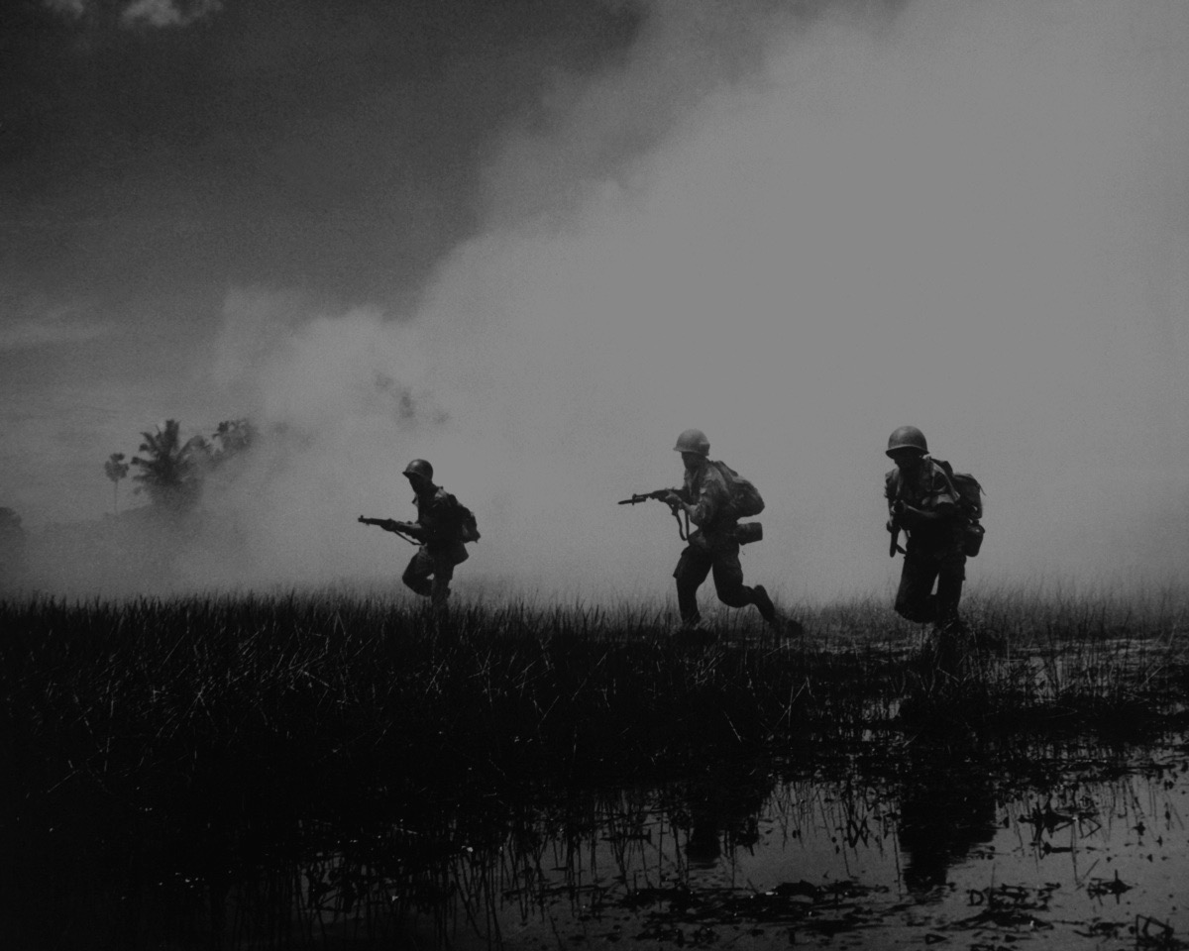
| ¿En qué consiste nuestro proyecto?
| Aplicamos Inteligencia Artificial para lograr
reconocer
| Futuros puntos calientes.
| Ayudar de esta manera a prevenir guerras
innecesarias.

Slide 3
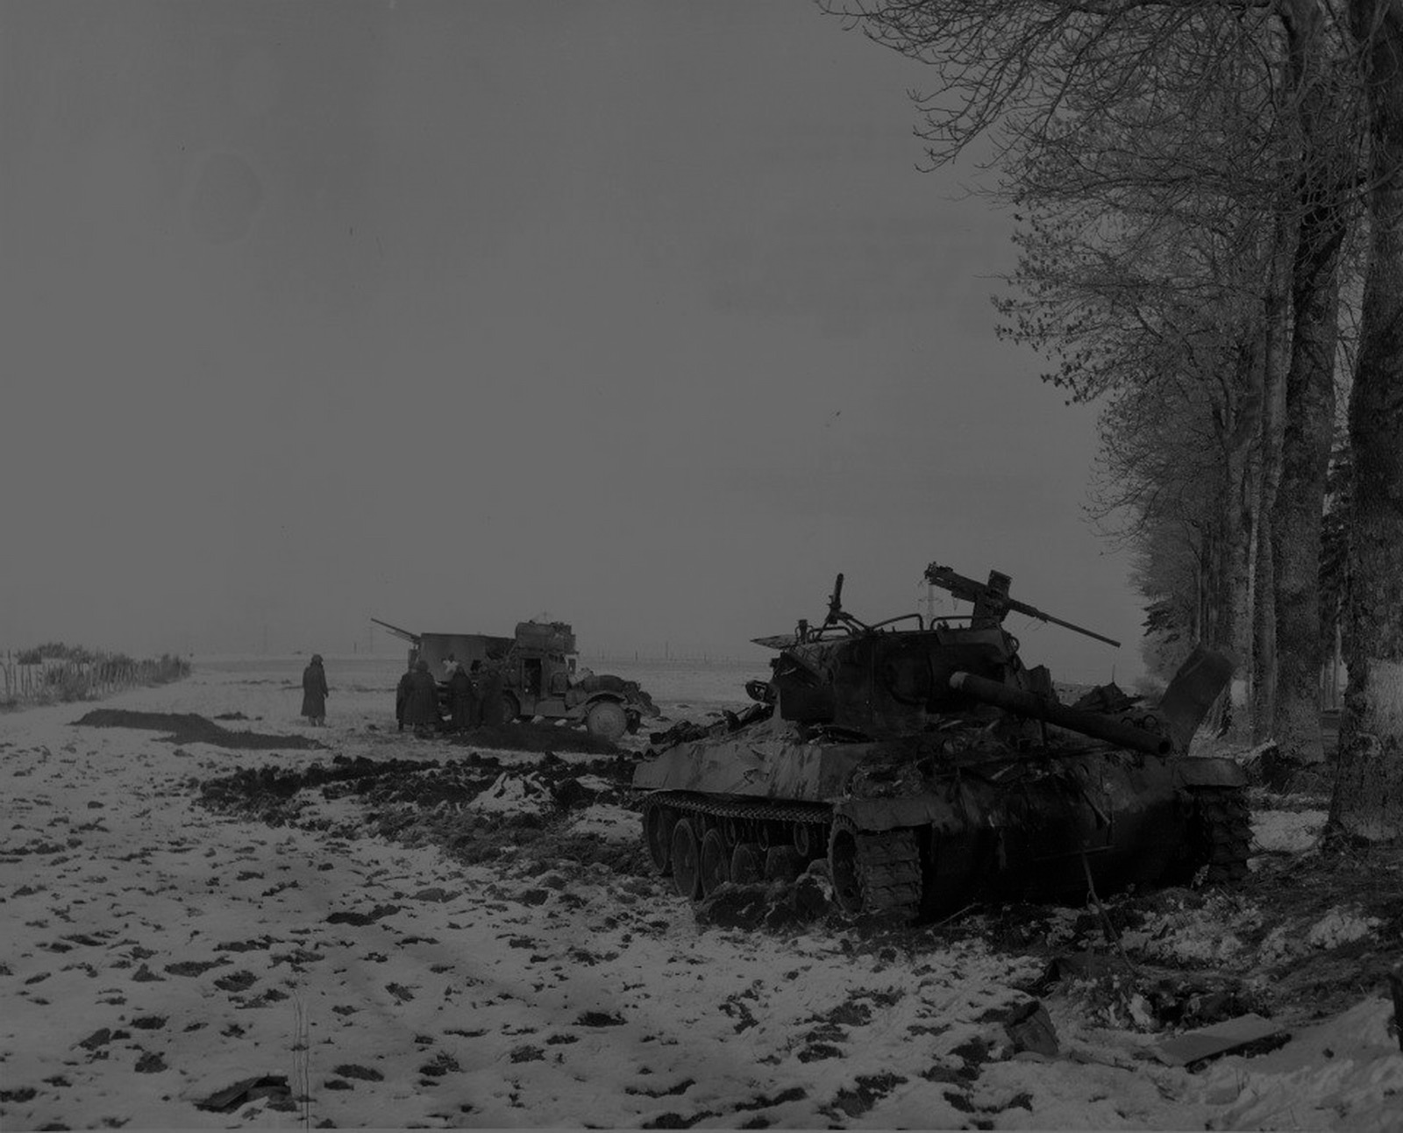
| ¿Por qué usamos Cloud & Big Data?
| Gestión de gran cantidad de datos
- PIB
- Inversión armamentística por país
- Países colindantes
- Alianzas
| Entrenar la IA con una gran cantidad de datos.
| Mayor desarrollo computacional

Slide 4




|Descripción de la Solución
- Preproceso
- Machine Learning → Scikit
- Limpiar datasets
D
A
T
A
S
E
T
S
Clasificación
(conflicto/no)
SPARK
I.A.
Parallel Cloud (Fase 1)
Machine Learning (Fase 2)

Slide 5
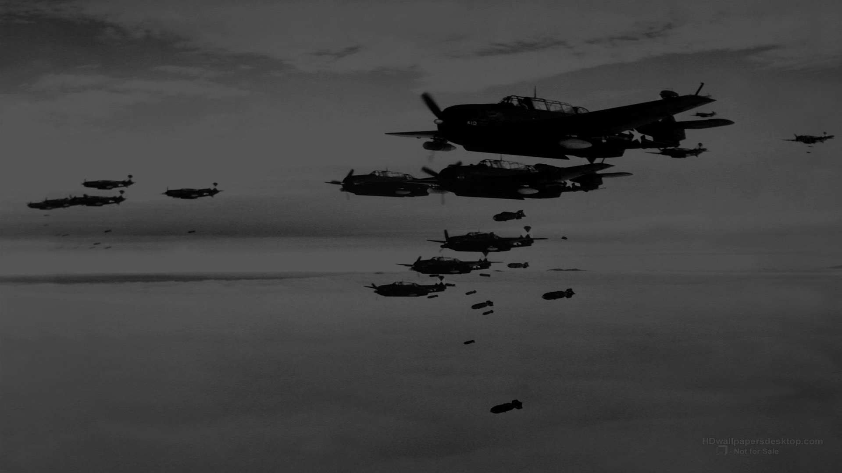
| Comparación con trabajos existentes
Título del TFG | Alumno(s) | Director(es)
NDATAT: Nube de Detección Temprada de Actividades Terroristas | Yevheniy Kushch Yaco | José Luis Vázquez Poletti
 | Alejandro Santiago Pérez | María Pilar Cebrián Velasco

Slide 6
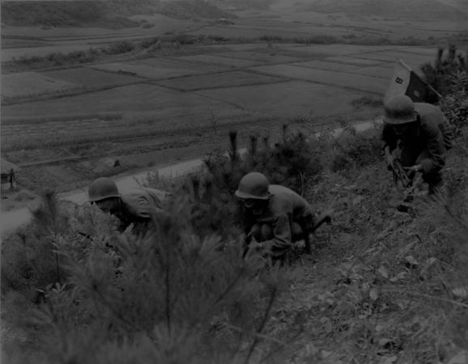
| Nuestro Modelo de datos
| Multitud de datasets diferentes (Rel. Acróminos Estándar ISO 3166-1).
| Utilizar Pyspark para limpiar y extraer datos relevantes.
| Escasez de datos públicos y fiables
- Ha sido complicado conseguir datasets de inversión militar
| Incompatibilidad entre datasets

Slide 7
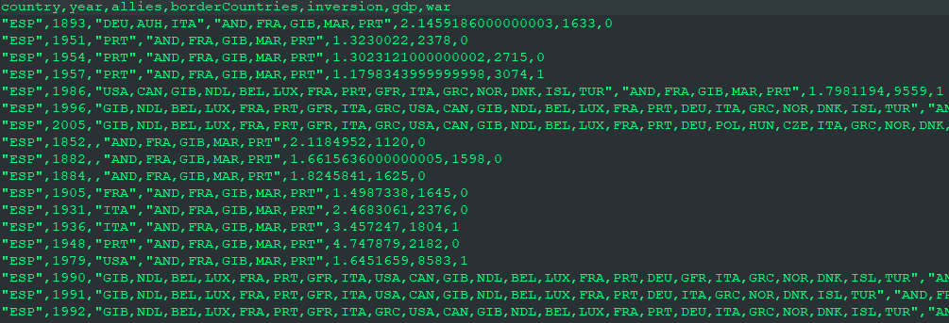
| Nuestro Modelo de datos

Slide 8
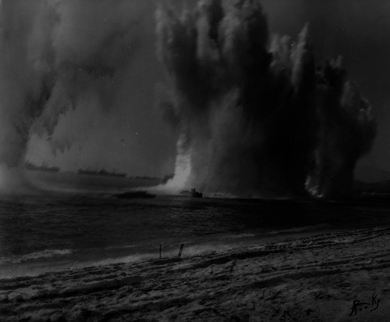
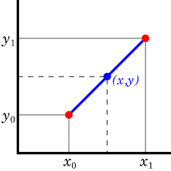
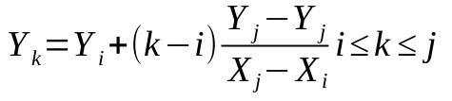
| Preproceso Aplicado
| Uso de Pandas Dataframes de
Python.
| Interpolación
| Datasets:
- GDP (Gross Domestic Product)
- Inversión Militar.

Slide 9
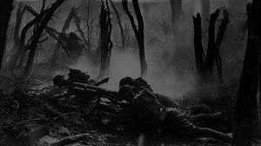
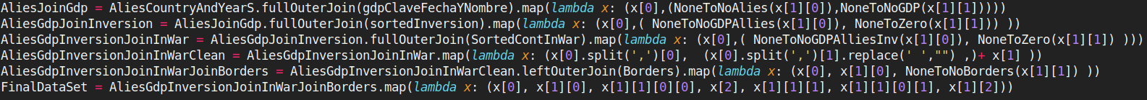
| Aplicación Paralela & Modelos de Programación
| Nuestra aplicación intentará predecir una guerra en función de los datasets recopilados en :
- https://correlatesofwar.org/data-sets/formal-alliances
- https://github.com/geodatasource/country-borders/
- https://en.wikipedia.org/wiki/Category:Lists_of_wars_by_country
+ https://wikitable2csv.ggor.de/
- https://www.rug.nl/ggdc/historicaldevelopment/maddison/

Slide 10







| Herramientas e Infraestructura
Amazon S3
Amazon EC2

Slide 11
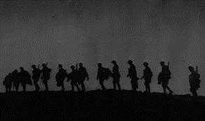
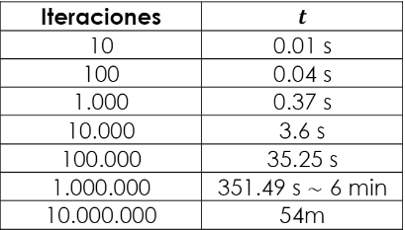
|Rendimiento y Eficiencia
| I7 3770K + 8gb RAM
| 1MB de datos
| LinearSVC:
- 10.000.000 iteraciones en 54 mins
- Aprendizaje 38% de aciertos
| GaussianNB:
- No hay número de iteraciones →0.006 seg
- Aprendizaje 65.9% de aciertos

Slide 12
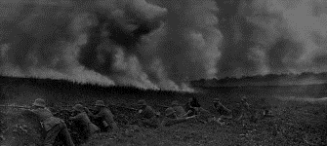
| Dependencias:
| Librerias Python:
- Numpy
- Matploitlib.pyplot
| Librerias de Gestión de Archivos:
- Pandas → pip install pandas
| Librerías de IA:
- Scikit
+ sklearn.metrics
+ sklearn.svm
- Scikitplot

Slide 13
| Código y ¿Cómo se ejecuta?
Se necesita tener:
- Python
- Spark
- Instalar las librerías de:
$ pip install scikit-plot
$ pip install pandas
- En la carpeta descargada
$ chmod +x Main.sh
$ ./Main.sh
Código en repositorio:
https://github.com/Zildj1an/C.L.O.B.A.M.A

Slide 14

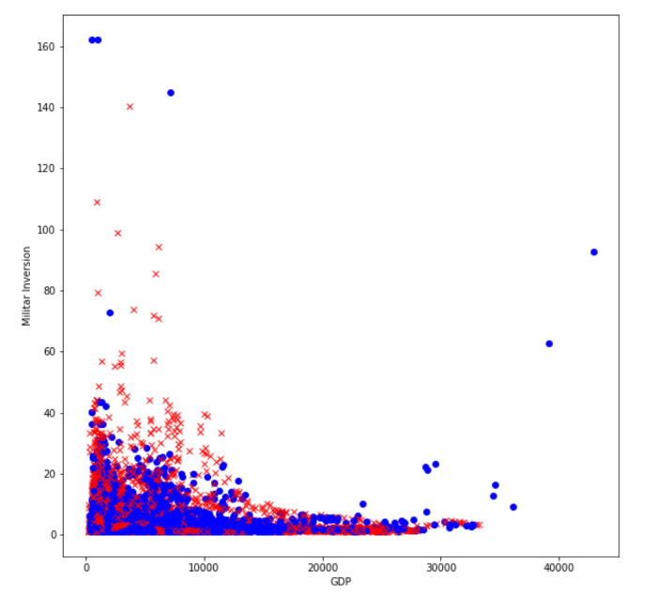
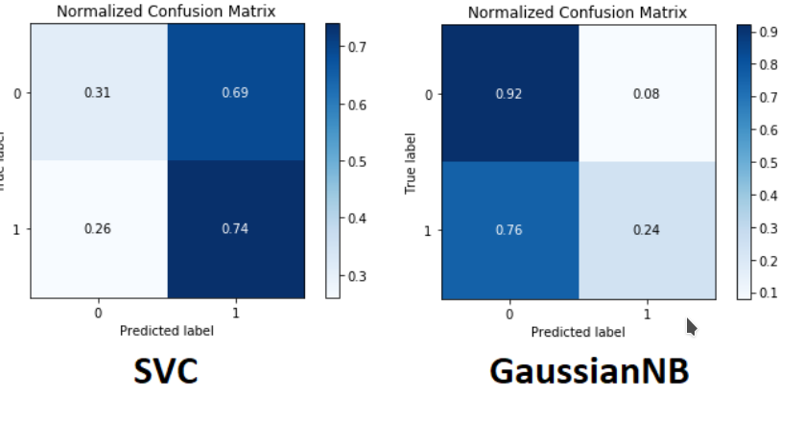
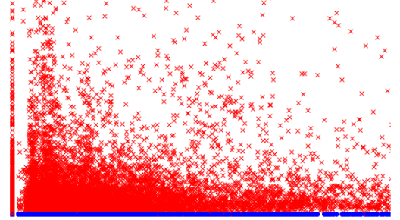
| Conclusiones finales:

Slide 15
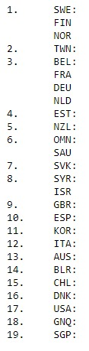
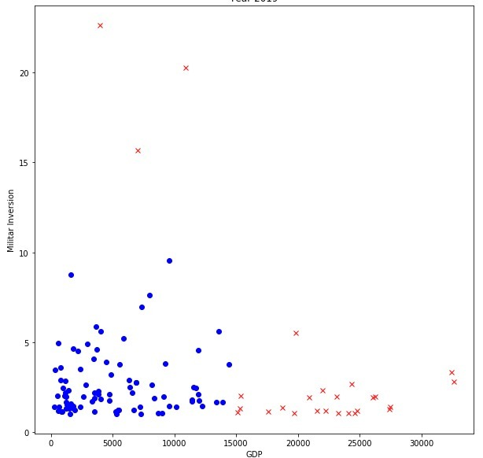
| Conclusiones finales:
Necesidad de CLOUD
Alto procesamiento
Jupyter
Código por bloques
Dibujar Gráficas
Contrastar datos
Probar distintos
datasets
Probar distintos
algoritmos de IA
2019

Slide 16
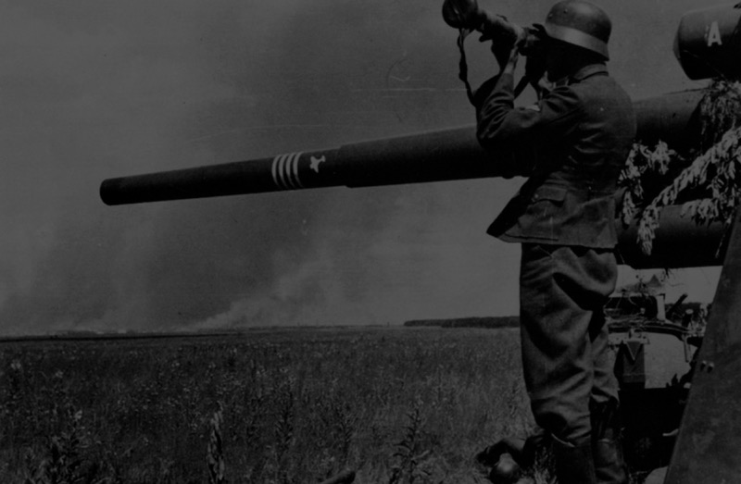
| Recursos & Link del Repositorio
Repo: https://github.com/Zildj1an/C.L.O.B.A.M.A
Web: https://clobama.yolasite.com/
Grupo 7
- Bilbao Muñoz, Carlos
- Isar Muñoz, Diego
- Ortiz Marchut, Álvaro David
- Rodrigo Ruíz, Ricardo
- Wang Xu, Jin
¿ DUDAS ?

